Slide 1

Modelo de clasificación de indicadores para la calidad de aguas superficiales
MATERIA: Ciencia y Analítica de datos
PROFESOR: Maria de la Paz Rico Fernandez
– Diego Alberto Olarta Mira: A01794028
– Yeison Fernando Villamil Franco: A01793803
GRUPO 26

Slide 2
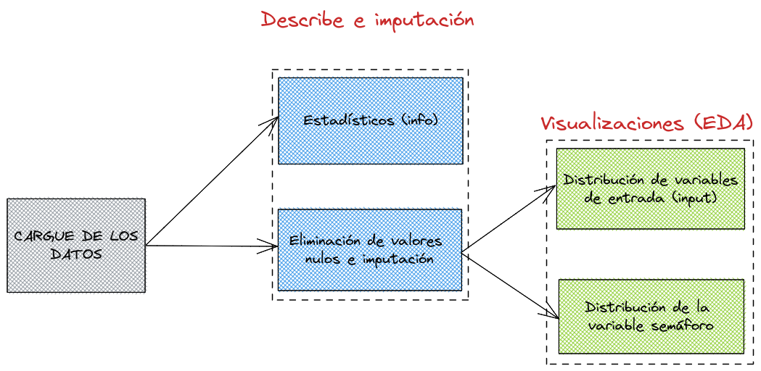
Limpieza de los datos
Cargue de datos
Estadísticos, eliminación e imputación
Distribución de parḿaetros tanto input como output

Slide 3
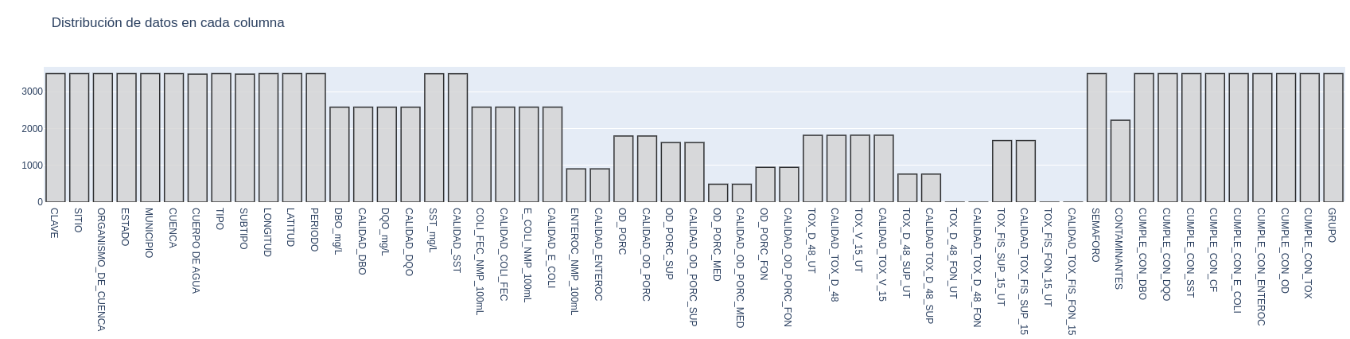
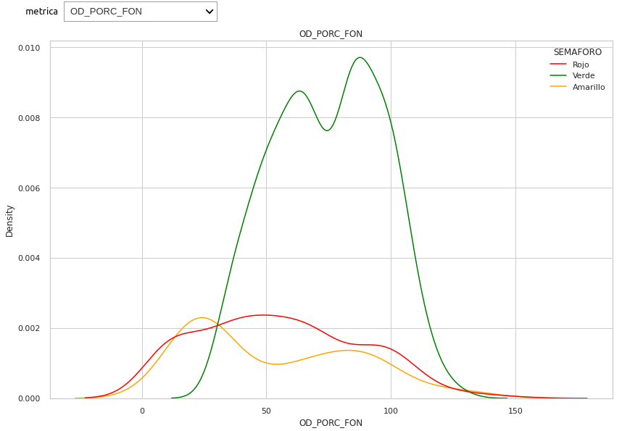
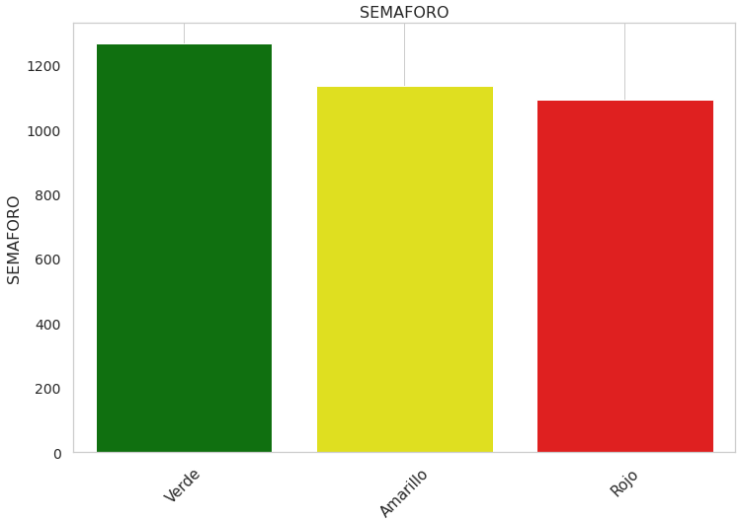
Limpieza de los datos
Cantidad de registros - Variables
Distribuciones variables (input - output)

Slide 4
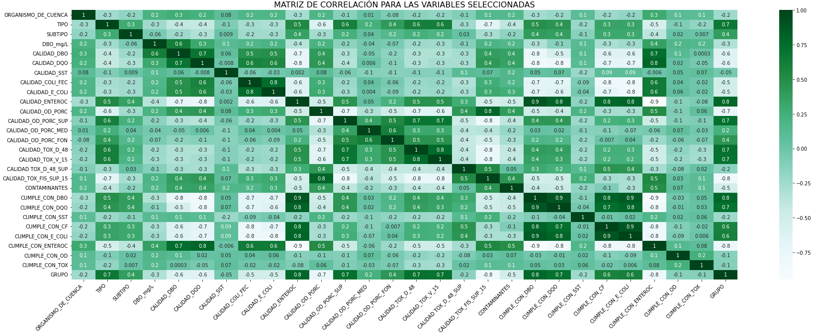
Exploratory data analysis
Matriz de correlación

Slide 5
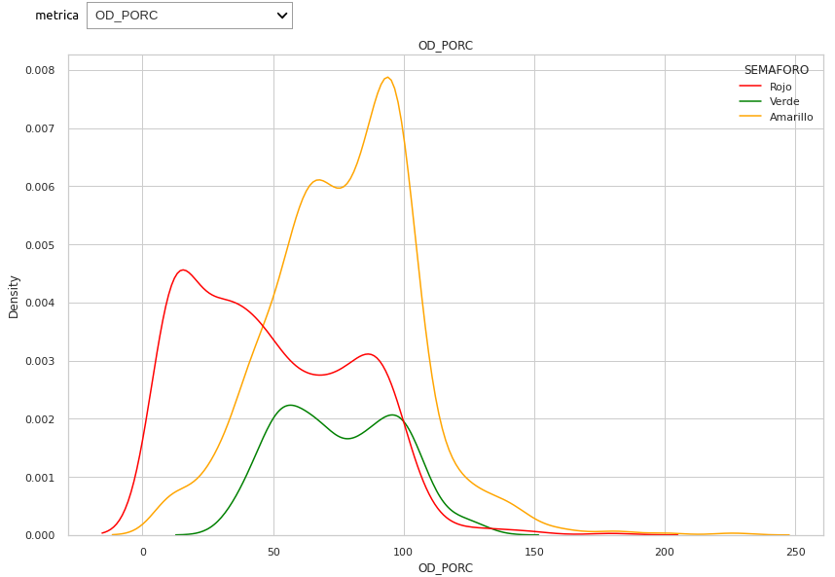
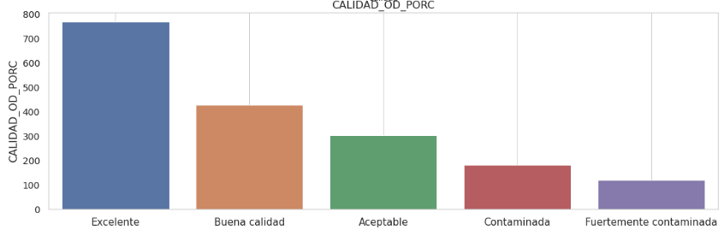
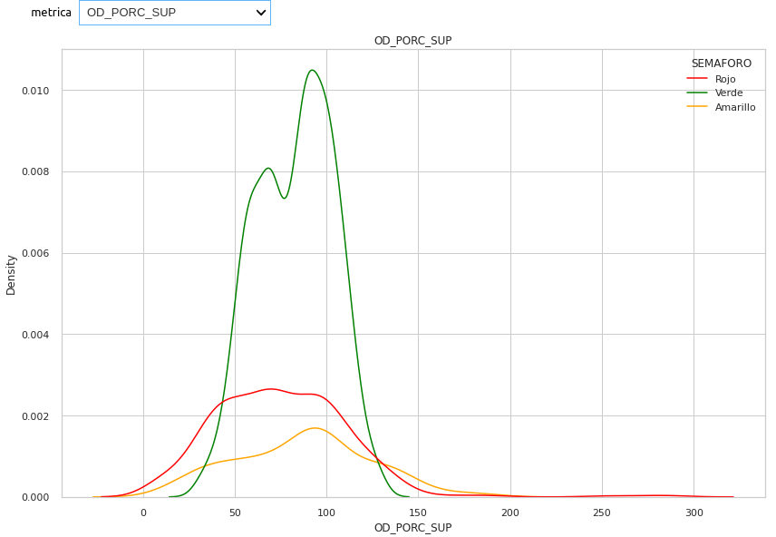
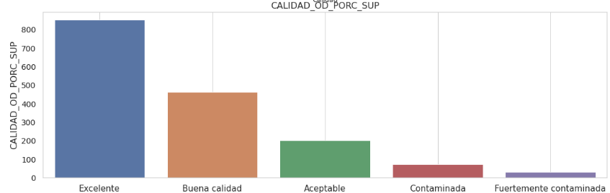
Exploratory data analysis
Distribución medidas y categorías de calidad
Calidad OD_PORC
Calidad OD_PORC_SUP

Slide 6
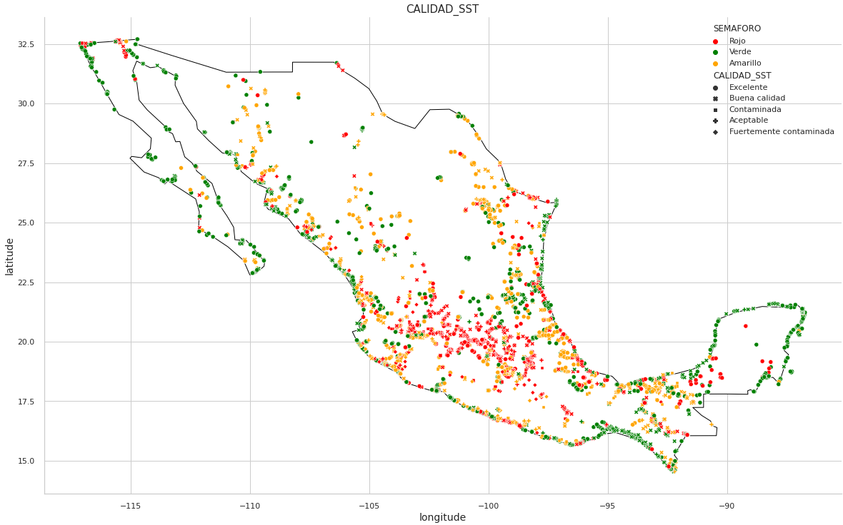
Exploratory data analysis
Mapa de México Latitud - Longitud - Semáforo - Calidad SST

Slide 7
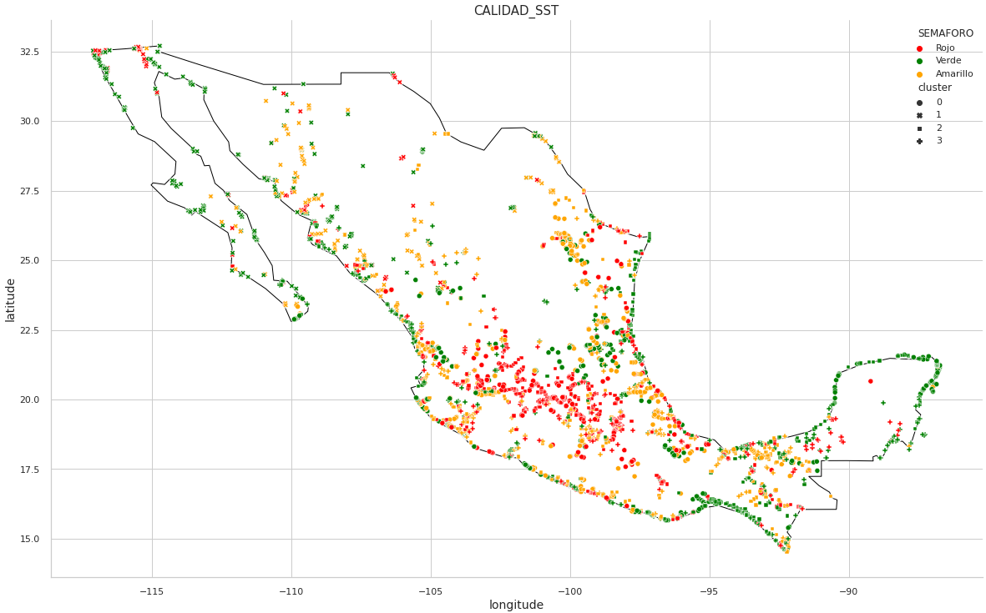
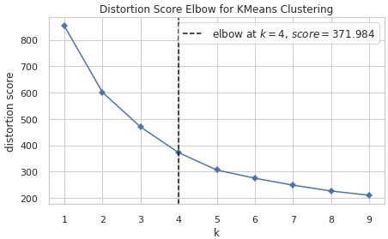
Segmentación - k means
k means CALIDAD SST

Slide 8
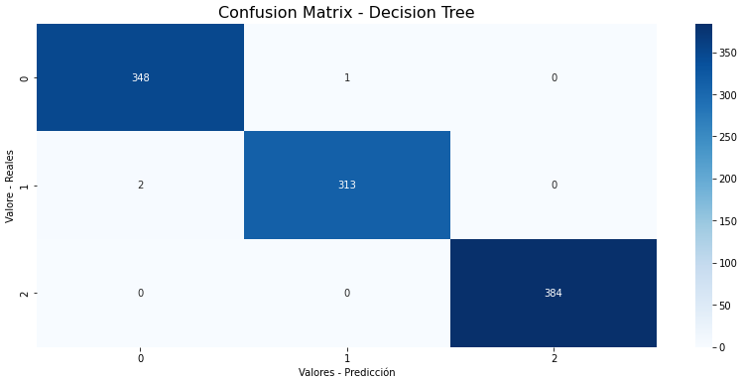
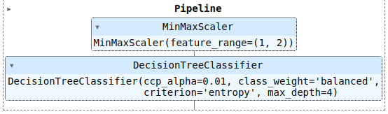
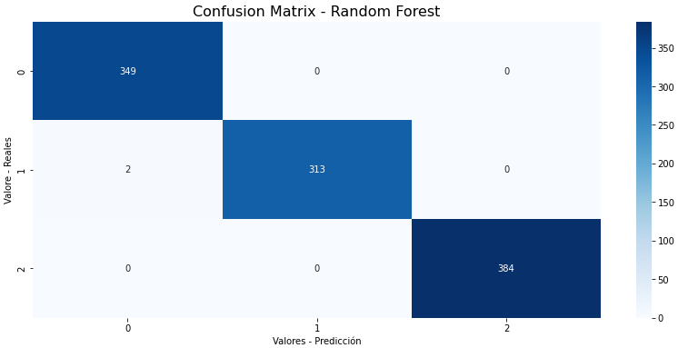
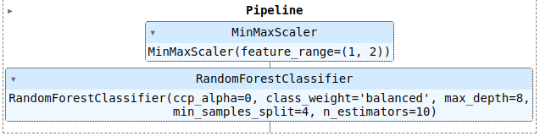
Modelamiento - Clasificación
Decision Tree
Random Forest

Slide 9
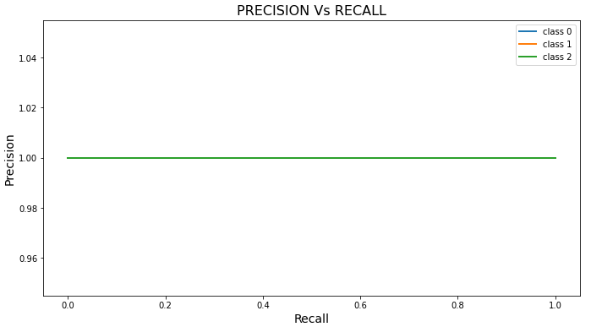
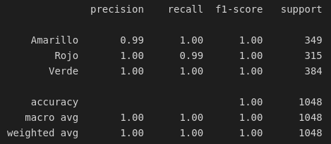
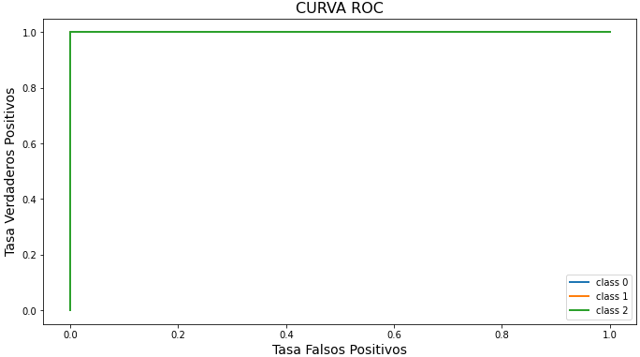
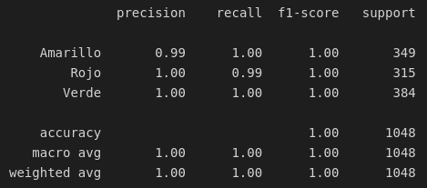
Modelamiento - Resultados
Decision Tree
Random Forest

Slide 10
Conclusiones
Con las variables mencionadas y usadas para la segmentación, se observa en el gráfico interactivo diferentes comportamientos pero coinciden en los mismos observados en el primer gráfico interactivo. La mayoría de los puntos rojos coinciden en el centro de México y la mayoría de los puntos verdes están en las costas.
Para la calidad escogida muestra que existen evaluación (categorizaciones de calidad) y cuencas que pueden tener una relación. Por ejemplo, los puntos críticos marcados como rojos en el centro que pertenecen a diferentes cuencas y evaluaciones. Por ejemplo, hay puntos que pertenecen al cluster 0, otros al 2 y otros al 3. En el norte existen cluster y puntos que coinciden. La relación sigue existiendo entre cuencas y esto como mencionado, nos da una mayor idea de ver la contaminación de las aguas no solo por latitud y longitud, también por cuenca y calidades.
Si observamos el mapa, se ve que también existen puntos verdes de `SEMÁFORO` que pertenecen al cluster 0 donde hay puntos rojos. Las cuencas guardan una relación tan fuerte en contaminaciones pero también debe ser considerada la región ya que mucha veces cuando el afluente antes de llegar a la ciudad es limpio y en una ciudad poblada cambia esta situación.
Usando regresión logística se tiene una primera iteración para seleccionar las variables más importante y con estas poder entrenar los métodos `Decision Tree` y `Random Forest`. De las 42 parámetros inicialmente seleccionados, con `Feature_importance` quedan en total 9.
Dos iteraciones fueron desarrolladas, una con todas las 42 variables seleccionadas y el otro con solo las 9 obtenidas como importantes a partir de la regresión logística.
Para el método `Decision tree`, los resultados coinciden tanto para full variables y las 9 más importantes. Las desviaciones en el `accuracy` como para las equivocaciones en la matriz fueron idénticas.
El método `Random Forest` mostró mejores resultados para el caso de las variables seleccionadas como más importantes. Sin embargo, cabe mencionar que las diferencias son pequeñas y el modelo con las full variables también obtiene buenos resultados.
Comparando los dos modelos, tenemos que el método `Random Forest` tuvo los mejores resultados y por esto para el cálculo de los gráficos de `Precision Vs Recall` como `Curva ROC`, es usado este modelo.
Debido a tan alta precisión obtenida, sería importante poder realizar curvas de validación para verificar como el tamaño del conjunto de datos, como las variaciones de los hiper parámetros afectan el desarrollo de este.

